Slide 1

Московский авиационный институт
(национальный исследовательский университет)
Работа с файлами

Slide 2
Последовательность действий при работе с файлами
Открытие файла.
Чтение / запись содержимого файла.
Закрытие файла.

Slide 3
Открытие файла.
Функция open()
open(file, mode='r', buffering=-1, encoding=None, errors=None, newline=None, closefd=True, opener=None)

Slide 4
Режимы открытия файла с помощью функции open()
Символ | Режим открытия
'r' | Для чтения (значение по умолчанию)
'w' | Для записи (существующий файл будет перезаписан)
'x' | Эксклюзивное создание и запись (если файл существует, будет брошено исключение)
'a' | Для добавления в конец файла
'b' | Двоичный режим
't' | Текстовый режим (значение по умолчанию)
'+' | Для обновления (чтения и записи)

Slide 5
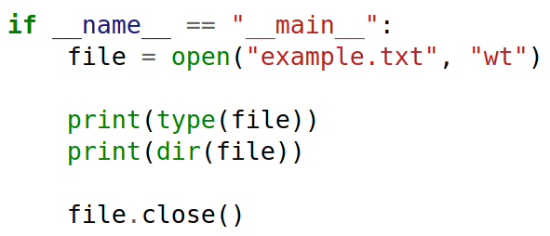
<class '_io.TextIOWrapper'>
['_CHUNK_SIZE', '__class__', '__del__', '__delattr__', '__dict__', '__dir__', '__doc__', '__enter__', '__eq__', '__exit__', '__format__', '__ge__', '__getattribute__', '__getstate__', '__gt__', '__hash__', '__init__', '__init_subclass__', '__iter__', '__le__', '__lt__', '__ne__', '__new__', '__next__', '__reduce__', '__reduce_ex__', '__repr__', '__setattr__', '__sizeof__', '__str__', '__subclasshook__', '_checkClosed', '_checkReadable', '_checkSeekable', '_checkWritable', '_finalizing', 'buffer', 'close', 'closed', 'detach', 'encoding', 'errors', 'fileno', 'flush', 'isatty', 'line_buffering', 'mode', 'name', 'newlines', 'read', 'readable', 'readline', 'readlines', 'reconfigure', 'seek', 'seekable', 'tell', 'truncate', 'writable', 'write', 'write_through', 'writelines']
src/15. Files/example_01/main.py

Slide 6
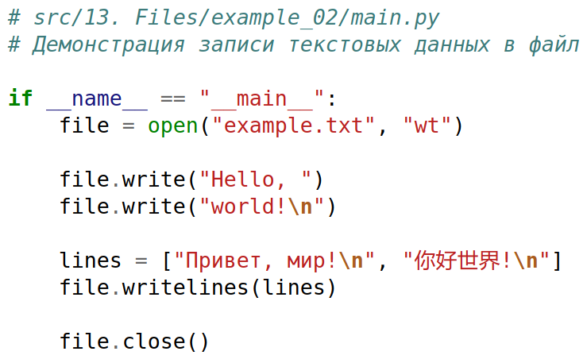
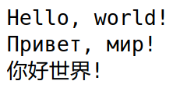
Содержимое файла example.txt:
src/15. Files/example_02/main.py

Slide 7
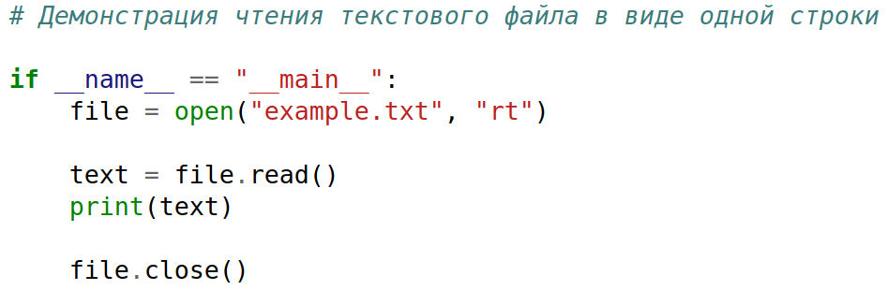
src/15. Files/example_03/main.py

Slide 8
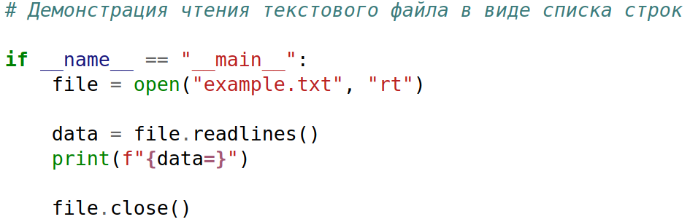
src/15. Files/example_04/main.py

Slide 9
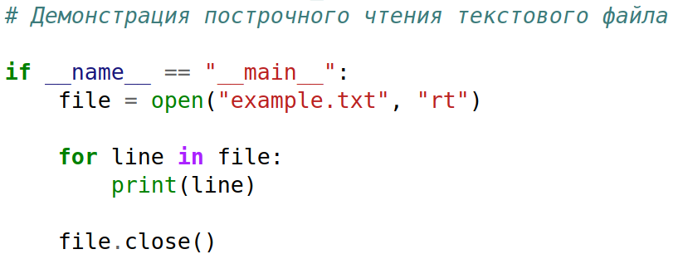
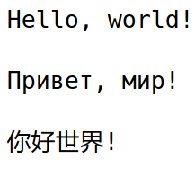
src/15. Files/example_05/main.py

Slide 10
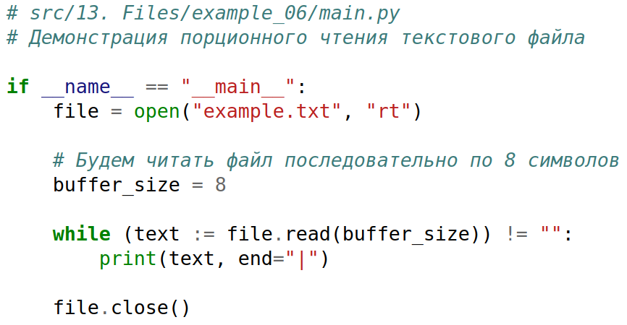
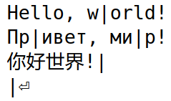
src/15. Files/example_06/main.py

Slide 11
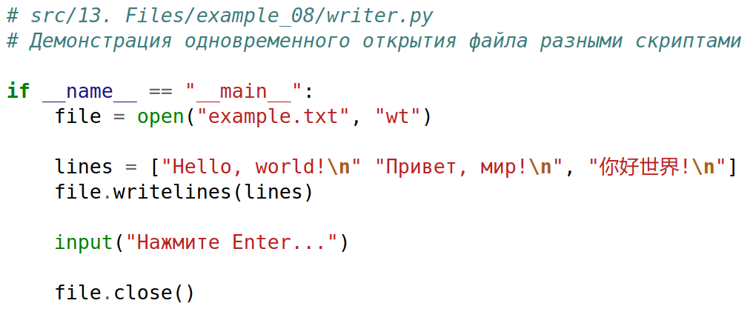
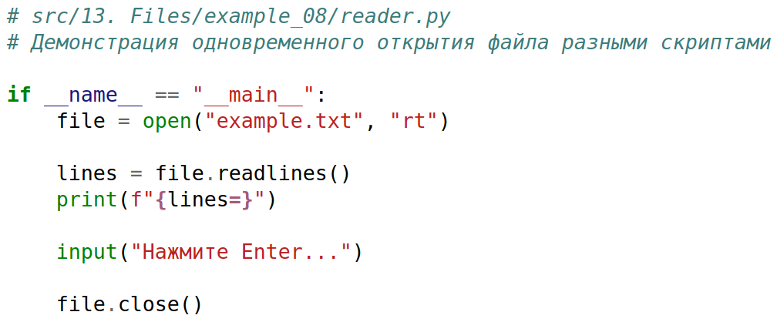
src/15. Files/example_08/writer.py
src/15. Files/example_08/reader.py

Slide 12
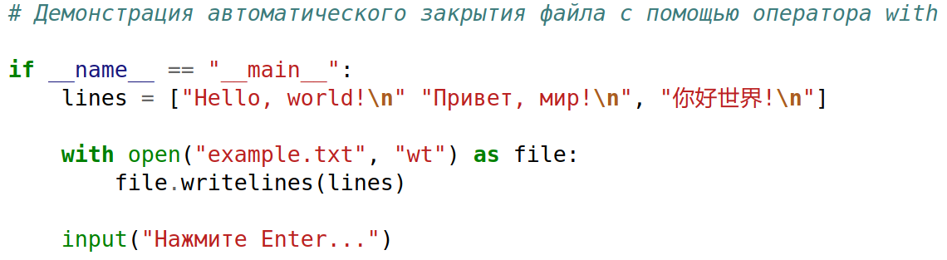
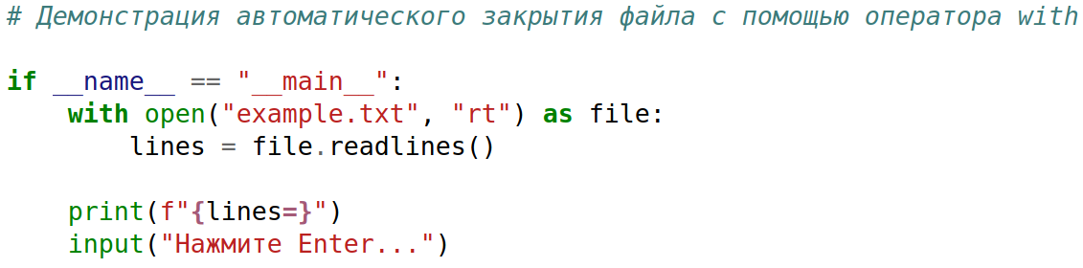
src/15. Files/example_09/writer.py
src/15. Files/example_09/reader.py

Slide 13
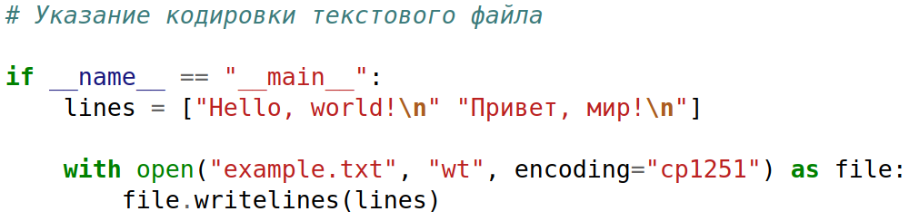
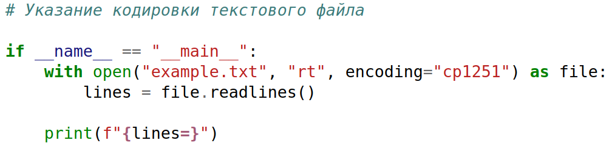
src/15. Files/example_10/writer.py
src/15. Files/example_10/reader.py

Slide 14
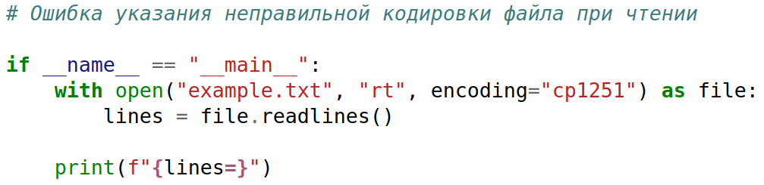
src/15. Files/example_11/reader.py

Slide 15
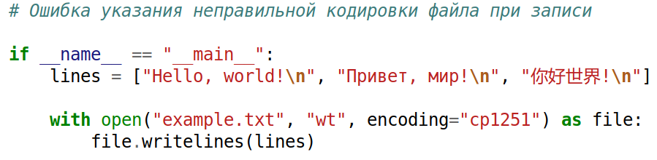
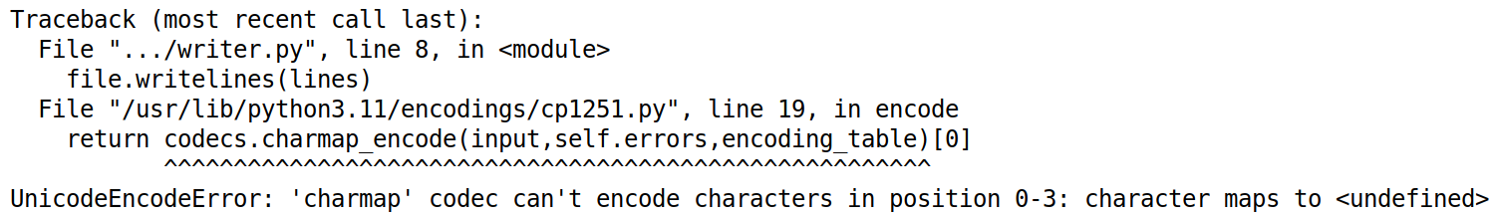
src/15. Files/example_12/writer.py

Slide 16
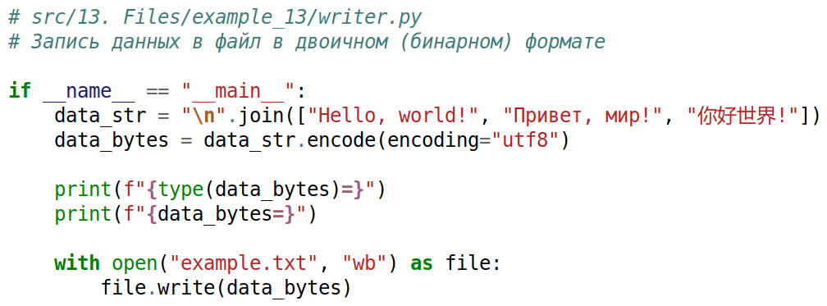
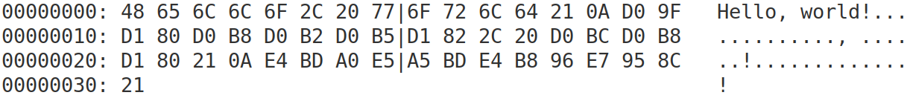
src/15. Files/example_13/writer.py

Slide 17
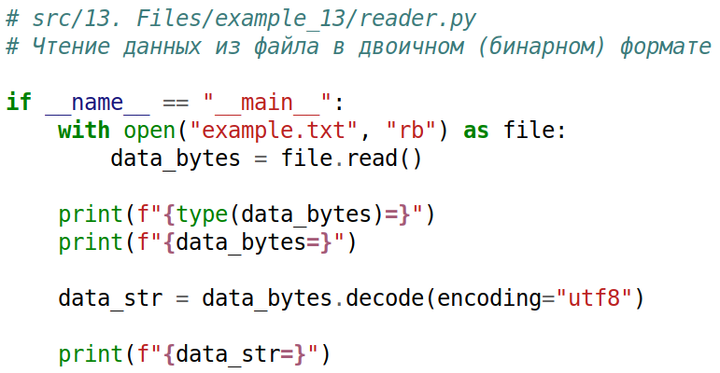
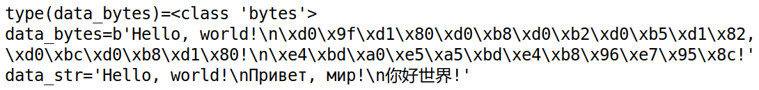
src/15. Files/example_13/reader.py

Slide 18
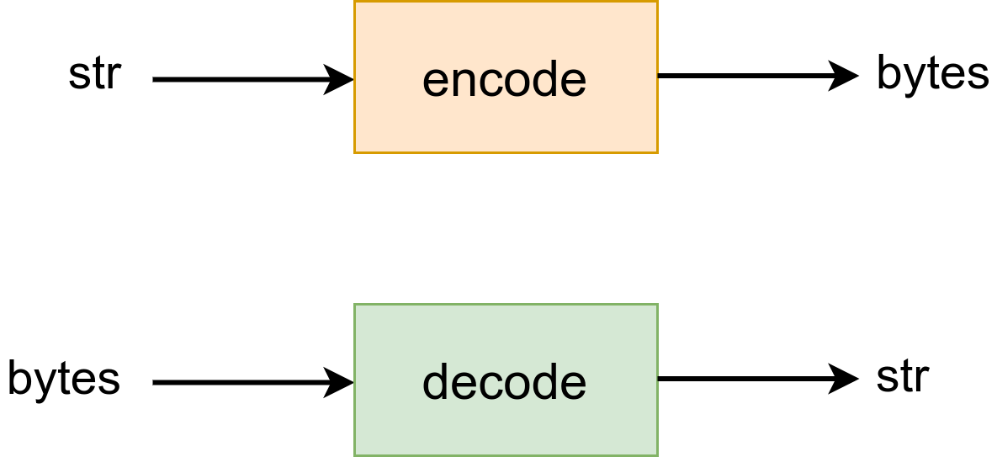
encode() / decode()

Slide 19
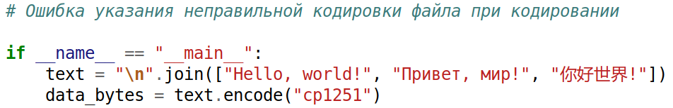
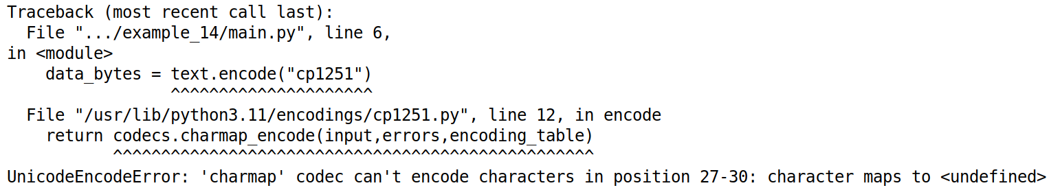
src/15. Files/example_14/main.py

Slide 20
Работа с файловой системой

Slide 21
Стандартные модули для работы с файловой системой
os — содержит функции для использования относительно низкоуровневых возможностей операционной системы.
os.path — содержит функции для работы с путями файловой системы.
shutil — содержит высокоуровневые функции для работы с файловой системой.
pathlib — содержит классы для работы с файловой системой в объектно-ориентированном стиле.

Slide 22
Некоторые функции из стандартного модуля os.path (1)
os.path.exists() — предназначена для определения существования указанного пути в файловой системе.
os.path.abspath() — возвращает абсолютный путь к указанному файлу или директории.
os.path.basename() — возвращает имя файла или конечной директории без родительских директорий для указанного пути.
os.path.dirname() — возвращает директорию, в которой содержится указанный файл или указанная директория.

Slide 23
Некоторые функции из стандартного модуля os.path (2)
os.path.getsize() — возвращает размер файла.
os.path.getmtime() — возвращает время последней модификации файла.
os.path.isfile() — позволяет определить, является ли указанный путь путем до файла.
os.path.isdir() — позволяет определить, является ли указанный путь путем до директории.

Slide 24
Некоторые функции из стандартного модуля os.path (3)
os.path.join() — возвращает строку, содержащую путь в файловой системе, объединяющий переданные в эту функцию пути с учетом особенностей операционной системы.
os.path.split() — разделяет переданный путь на отдельные составляющие.
os.path.splitext() — разделяет имя файла и его расширение.

Slide 25
Некоторые функции из стандартного модуля os (1)
os.getcwd() — возвращает текущую (рабочую) директорию.
os.chdir() — изменить текущую (рабочую) директорию.
os.mkdir() — создать новую директорию.
os.makedirs() - создать новую директорию и все родительские директории, указанные в параметре, если они не существуют.

Slide 26
Некоторые функции из стандартного модуля os (2)
os.rmdir() — удалить указанную директорию. Эта директория должна быть пустая.
os.removedirs() — рекурсивно удалить указанные директорию и родительские директории. Все удаляемые директории должны быть пустыми.
os.rename() — переименовать файл или директорию.

Slide 27
Некоторые функции из стандартного модуля os (3)
os.stat() — получить информацию о файле или директории.
os.listdir() — возвращает список файлов и директорий в указанном родительском пути.
os.scandir() — возвращает итератор по списку файлов и директорий в указанном родительском пути.
os.walk() — возвращает итератор, позволяющий рекурсивно обойти дерево директорий, начиная с указанной родительской директории.

Slide 28
Примеры работы с файловой системой.
Использование модуля os.path
src/15. Files/example_15/

Slide 29
Примеры работы с файловой системой.
Использование модуля pathlib
src/15. Files/example_16/

Slide 30
Некоторые функции из стандартного модуля shutil
shutil.copy() — копировать файл.
shutil.copytree() — рекурсивно копировать директорию.
shutil.rmtree() — рекурсивно удалить директорию.
shutil.move() — переместить файл или директорию.

